Slide 1

TỰ ĐỘNG LẬP KẾ HOẠCH GIA CÔNG CẮT THÉP
ĐẠI HỌC QUỐC GIA HÀ NỘI
TRƯỜNG ĐẠI HỌC CÔNG NGHỆ
Sinh viên: Lê Công Kỳ
Cán bộ hướng dẫn: TS. Lê Đình Thanh
Hà Nội, 06/2021
Notes:
20s
Bật cam and mic
em xin chào các thầy cô cùng các bạn trong hội đồng CNTT16 có mặt trong buổi bảo vệ khóa luận ngày hôm nay.
em xin tự giới thiệu em là Lê công Kỳ sinh viên lớp K62CL Khoa CNTT,
Em xin phép share màn hình để bắt đầu trình bày ạ (share màn hình)
chủ đề bảo vệ của em hôm nay là TỰ ĐỘNG LẬP KẾ HOẠCH GIA CÔNG CẮT THÉP
được thực hiện dưới sự hướng dẫn của TS. Lê Đình Thanh

Slide 2

Nội dung khóa luận
Giới thiệu đề tài
Các giải thuật được đề xuất
Thử nghiệm
Kết luận
Notes:
20s
Nội dung khóa luận của e gồm 4 phần

Slide 3
Phần 1. Giới thiệu đề tài
Đầu vào
Danh sách đơn hàng bao gồm các loại thép với chiều dài và số lượng khác nhau
Danh sách nguyên liệu là những thanh thép có ở trong kho được chia thành nhiều loại với chiều dài và số lượng khác nhau
Tiêu chí
Cắt nhanh: Số lượng thanh thép đem đi gia công là ít nhất
Cắt tiết kiệm: Tỉ lệ dư thừa bé nhất có thể, trong đó:
Tỉ lệ dư thừa = Tổng chiều dài các thanh dư thừa / Tổng chiều dài các thanh nguyên liệu sử dụng
Đầu ra: Là một mảng số để chỉ định thanh đơn hàng được cắt bởi thanh nguyên liệu nào
Notes:
1,5 phút:
Trong lĩnh vực xây dựng, cắt vật tư phải quan tâm một vấn đề là làm thế nào để sử dụng các vật liệu dạng thanh một cách hiệu quả và tối ưu. Đây là bài toán thực tế được đặt ra cho ngành công nghiệp sắt thép. Nếu Giải quyết được bài toán này, sẽ giúp các nhà xây dựng có thể giảm thời gian tính toán với số lượng vật liệu lớn theo nhiều tiêu chí khác nhau. Từ vấn đề nêu ở trên em đã viết ra một bài toán cụ thể như sau
đầu tiên là đầu vào: là một danh sách các đơn hàng bao gồm các loại thép với chiều dài và số lượng khác nhau, tiếp theo là danh sách các vật liệu có thể cắt được cho đơn hang đó được chia thành nhiều loại với chiều dài và số lượng khác nhau
Tiếp theo là tiêu chí của bài toán: vấn đề đặt ra có hai tiêu chí
1. Cắt nhanh: sẽ ưu tiên chọn các thanh nguyên liệu gốc là các thanh sắt có sẵn hoặc dự định nhập kho, nếu các thanh sắt vật liệu gốc không đủ thì sẽ dùngđến các thanh vật liệu thừa với mục tiêu là số lượng các thanh thép đem đi gia công là ít nhất dẫn đến thời gian gia công là ngắn nhất
2. Cắt tiết kiệm: sẽ ưu tiên vật liệu dư thừa để cắt, nếu không đủ thì sẽ dùngthêm các thânh vật liệu gốc với mục tiêu là tỉ lệ phần thừa còn lại phải ít nhất có thể
Tiếp đến là đầu ra của bài toán: dựa vào đầu vào và tiêu chí của bài toán, chương trình sẽ đưa ra một giải pháp là một mảng các số để chỉ định thanh đơn hàngnày được cắt bởi thanh nguyên liệu nào.

Slide 4
Phần 2. Các giải thuật được đề xuất
Giải thuật cắt nhanh
Giải thuật cắt tiết kiệm
Notes:
15s
Với bài toán trên thì em đưa ra hai giải thuật tương ứng với hai tiêu chí của bài toán đó là giải thuật cắt nhanh và giải thuật cắt tiết kiệm

Slide 5
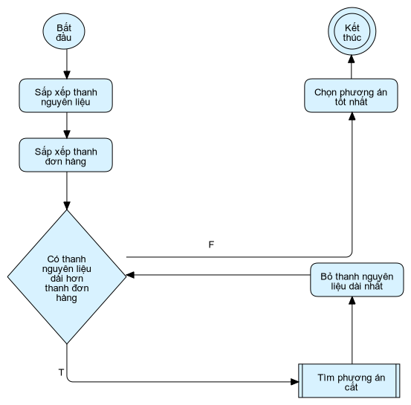
Tổng quan Giải thuật cắt nhanh

Slide 6
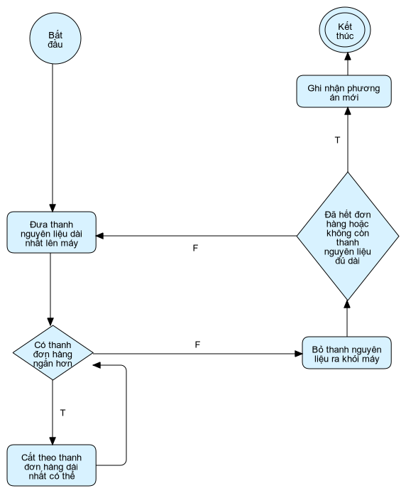
Tìm kiếm phương án

Slide 7
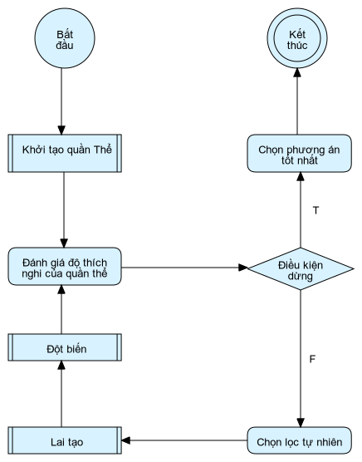
Tổng quan giải thuật cắt tiết kiệm

Slide 8
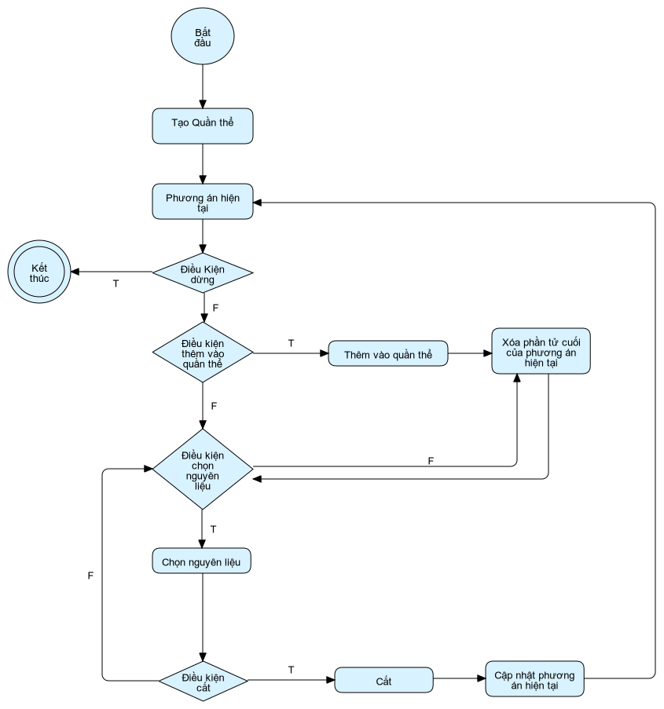
Khởi tạo quần thể

Slide 9
2. Giải thuật cắt tiết kiệm
Đánh giá độ thích nghi của quần thể
Điều kiện dừng thuật toán
Chọn lọc tự nhiên

Slide 10
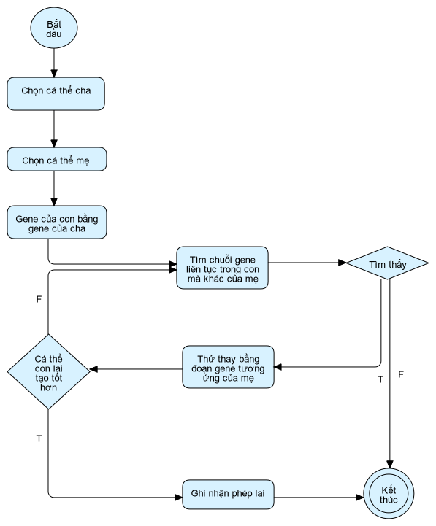
Lai tạo

Slide 11
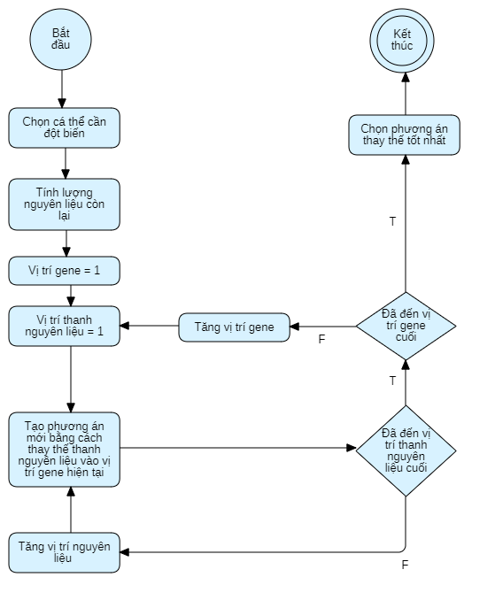
Đột biến

Slide 12
Phần 3. Thử nghiệm
Giải thuật cắt nhanh
Giải thuật cắt tiết kiệm
Giải thuật quy hoạch tuyến tính

Slide 13
Thử nghiệm thứ nhất
Đơn hàng cần 2000 thanh 2m và 1000 thanh 3m
Trong kho có 10000 thanh 11.7m
Thuật toán | Số lượng thanh sử dụng | Tỉ lệ dư thừa
Quy hoạch tuyến tính | 700 | 15%
Cắt nhanh | 700 | 15%
Cắt tiết kiệm | 700 | 15%

Slide 14
Thử nghiệm thứ hai
Đơn hàng cần 2000 thanh 2m, 1000 thanh 3m, 3000 thanh 5m và 4000 thanh 7m
Trong kho có 10000 thanh 11.7m
Thuật toán | Số lượng thanh sử dụng | Tỉ lệ dư thừa
Quy hoạch tuyến tính | 5500 | 22%
Cắt nhanh | 5500 | 22%
Cắt tiết kiệm | 5500 | 22%

Slide 15
Thử nghiệm thứ ba
Đơn hàng cần 200 thanh 1m, 300 thanh 2m, 700 thanh 4m và 500 thanh 8m
Trong kho có 1000 thanh 11.7m, 150 thanh 8m, 300 thanh 7.9m
Thuật toán | Số lượng thanh sử dụng | Tỉ lệ dư thừa
Quy hoạch tuyến tính | _ | _
Cắt nhanh | 850 | 23,5%
Cắt tiết kiệm | 890 | 22,4%

Slide 16
Thử nghiệm thứ tư
Đơn hàng cần 300 thanh 3m và 200 thanh 2m, 700 thanh 5m và 500 thanh 7m
Trong kho có 2000 thanh 11.7m, 150 thanh 8m và 300 thanh 7.9m
Thuật toán | Số lượng thanh sử dụng | Tỉ lệ dư thừa
Quy hoạch tuyến tính | _ | _
Cắt nhanh | 800 | 17%
Cắt tiết kiệm | 920 | 13%

Slide 17
Nhận xét
Nếu cần tận dụng các thanh nguyên liệu dư thừa thì nên sử dụng giải thuật cắt tiết kiệm
Chỉ sử dụng các thanh nguyên liệu mới thì sử dụng giải thuật cắt nhanh
Nếu khối lượng đơn hàng nhỏ thì sự khác biệt giữa cắt nhanh và cắt tiết kiệm là không đáng kể, sự khác biệt này càng rõ ràng khi mà đơn hàng càng lớn

Slide 18
Kết luận và hướng phát triển
Kết quả đạt được của khóa luận
Hướng phát triển trong tương lai

Slide 19
Em xin cảm ơn các thầy cô đã lắng nghe
Sinh viên Lê Công Kỳ
Notes:
vừa rồi là phần trình bày khóa luận của em, cảm ơn các thầy cô và các bạn đã lắng nghe,
và đặc biệt xin cảm ơn sự hướng dẫn của TS. Lê đình thanh đã giúp e thực hiện khóa luận này
em xin lắng nghe các câu hỏi cùng các lời nhận xét của các thầy cô trong hội đồng chấm ạ

